Slide 1
Костанайский государственный университет имени Ахмета Байтурсынова Нурсеитова Алия Касымжановна Текст как высшая единица обучения

Slide 2
Тема: Текст как высшая единица обучения
Цель: Формирование у будущих специалистов коммуникативной компетенции в конкретных речевых ситуациях профессиональной сферы с использованием текстов.
План:
1.Композиционно-смысловая организация текста по профессиональному русскому языку.
2.Методические приёмы использования текста для обучения рецептивным, а также репродуктивно-продуктивным видам профессиональной речи.

Slide 3
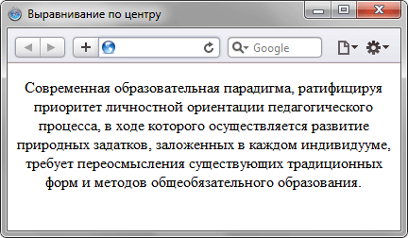
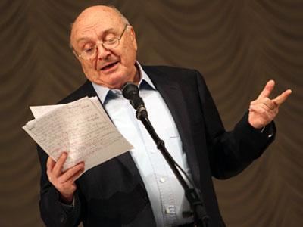
Текст – это единица речи, выражающая законченное высказывание и состоящая из ряда фраз-предложений. Текст обладает смысловой и структурной завершенностью, связностью всех его информационных частей. Текст существует в двух речевых формах: в форме диалога и монолога. Диалог – это одна из форм речи, в которой обмен высказываниями происходит непосредственно между участниками беседы. Монолог – это развёрнутое высказывание, состоящее из ряда предложений, связанных друг с другом по смыслу и грамматически. Монолог обращён к слушателям, читателям, самому себе...
Текст всегда оформляется стилистически как разговорный, официально-деловой, публицистический, художественный и научный стиль. Важнейший признак текста – стилевое единство.

Slide 4
Смысловая связность текста обусловлена единством его содержательного плана – единством темы. Поэтому любой связный текст можно озаглавить, выделить его смысловое ядро (т.е. то, о чём говорится в тексте). Информативные части текста имеют свою тему (микротему), подчинённую общей теме текста. Тема текста – это предмет, явление, факт, который находится в центре изложения. Тему можно определить, ответив на вопрос о чем говорится в тексте?
Главная мысль – это предельно сжато сформулированный предмет содержания и его основной анализируемый признак.

Slide 5
Часть одной общей темы называется микротемой. Микротема обычно раскрывается в нескольких предложениях. Чаще всего часть текста, объединенная микротемой, называется абзацем. Поскольку тема обычно распадается на несколько микротем, то и текст, как правило, членится на несколько абзацев.
Микротема имеет определенное строение: зачин или начало (предложение, в котором заключена основная мысль), разработку или развитие мысли, концовку или конец. Концовка свидетельствует о том, что микротема исчерпана.
В речевой практике возможны различные отступления от такой классической структуры. Иногда может отсутствовать концовка. Это бывает оправдано в тех случаях, когда мысль, выраженная в начале, основной частью микротемы полностью исчерпана, и нет необходимости специально оформлять ее окончание.

Slide 6
Тексты делятся на три смысловых типа: повествование, описание, рассуждение. Повествование – смысловой тип текста, в котором описываются события в определённой последовательности. Повествовательный текст бывает в форме разговорного и художественного стилей. Художественный повествовательный текст строится по следующей схеме: экспозиция, завязка, развитие действия, кульминация, развязка.
Описание – смысловой тип текста, в котором описываются признаки предметов, явлений, животных, человека. Описательный текст может быть в форме любого стиля. Описание может начинаться либо с общего признака, либо заканчиваться им.
Рассуждение – смысловой тип текста, в котором утверждается или отрицается какое-то явление, факт, понятие. Рассуждение строится по следующему плану: тезис, аргументы, доказывающие его, вывод.
Текст-рассуждение бывает в форме научного стиля и его разновидностей.

Slide 7
Особенности научного стиля: логичность, точность, обобщенность, синтаксические особенности: преобладание сложных предложений; употребление причастных и деепричастных оборотов, однородных членов предложения, широкое использование терминов и абстрактной лексики.
Научный стиль делится на три разновидности (три подстиля): собственно-научный; научно-учебный; научно-популярный.

Slide 8
Отличительные признаки научного стиля с наибольшей полнотой проявляются в собственно научном подстиле.
На лексическом уровне – широкое употребление терминов, часто узкоспециальной и общенаучной лексики.
На морфологическом уровне – преобладание имен существительных преимущественно среднего рода.
В синтаксисе собственно научного подстиля широко распространены конструкции с большим количеством зависимых, последовательно нанизываемых существительных в форме Род.п.
По цели высказывания предложения, как правило, повествовательные. Вопросительные предложения употребляются редко, лишь при постановке проблемы, при полемике и т.п.

Slide 9
Научно-популярный подстиль находится на периферии научного стиля. Он, наряду с основной функцией научного стиля – передачей логической информации и доказательством ее истинности, имеет еще и функцию популяризации. Если посредством собственно научного подстиля специалист обращается к специалисту, то посредством научно-популярного подстиля специалист обращается к неспециалисту, не знакомому в достаточной степени ни с данной наукой, ни с ее языком. Функция популяризации так или иначе ограничивает проявление основной функции научного стиля: научная информация сообщается не в полном объеме, не системно, а выборочно, доказательства истинности информации приводятся без достаточной строгости или вовсе опускаются.

Slide 10
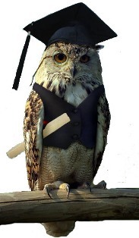
По своим отличительным признакам научно-учебный подстиль находится между собственно научным и научно-популярным подстилями: он не такой «строгий», как первый, и не такой «увлекательный» как второй. Функция данного подстиля – обучающая. С помощью научно-учебного подстиля специалист общается с неспециалистом, который, однако, уже владеет определенным научным багажом, достаточным для усвоения сообщаемой ему новой информации, и той суммой знаний, которая необходима ему для получения образования и приобретения специальности. Вот почему научно-учебный подстиль более строг, чем научно-популярный, в целом намного ближе к собственно научному подстилю, чем научно-популярный.

Slide 11
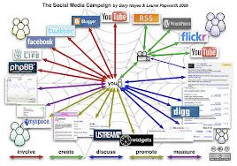
Предложения, входящие в тексты, объединяются не только единством темы, но и определенными синтаксическими средствами. К их числу относятся:
а) повторение ключевого слова (словосочетания), местоименная замена его;
б) союзы, вводные слова, соединяющие предложения;
в) одинаковые формы глаголов-сказуемых и др.
Связи в тексте могут быть цепными и параллельными. Цепная связь отражает последовательное движение мысли в тексте: обычно новое в предшествующем предложении становится темой следующего предложения; новое предложение в свою очередь, требует пояснения. При цепной связи наблюдается лексический повтор.
Во многих текстах, особенно в научных и научно-популярных, часто используется другой вид связи – параллельный. При такой связи предложения объединяются единством темы, но сохраняют свою автономность: все предложения, кроме первого, синтаксически параллельны и одинаково относятся друг к другу и к первому предложению.

Slide 12
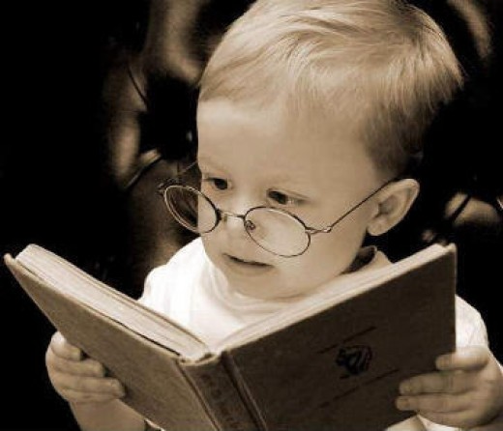
2. Деление речи на рецептивную (пассивную) и продуктивную (активную) весьма условно. Рецептивная речь – это аудирование, чтение; продуктивная речь – говорение и письмо. Посредством рецептивных видов речевой деятельности (аудирования, чтения) студент осуществляет приём и последующую переработку речевого сообщения. Посредством продуктивных видов речевой деятельности (говорения и письма) студент осуществляет сообщение.
В репродуктивных упражнениях и заданиях используются разнообразные формы воспроизведения и автоматизации языкового материала, они обеспечивают устойчивые навыки и умения.
Продуктивные упражнения и задания способствуют развитию творческого мышления, так как для их выполнения требуются знания, творчество, импровизация.

Slide 13
Работа с текстами на занятиях по профессиональному русскому языку включает в себя конкретную практику по развитию речевых умений и навыков владения научным стилем: 1)предтекстовые задания; 2) текст; 3) послетекстовые задания. Система предтекстовых заданий должна способствовать лучшему восприятию и пониманию основного текста. Текстовый материал носит познавательно-развивающий характер и учитывает реальные профессионально-коммуникативные потребности студентов. Послетекстовые задания направлены на осмысление композиционно-смысловой стороны текста и развитие навыков и умений рецептивных, а также репродуктивно-продуктивных видов профессиональной речи.

Slide 14
1.Материал для наблюдения (для всех специальностей)
1.Проанализируйте микротексты. Укажите, чем они отличаются. Какие из них представляют собой тексты в смысловом и структурном плане. Установите способы развития информации в текстах 2 и 3.
1. Специалист высокой квалификации – это человек, обладающий широкими общими и глубокими профессиональными знаниями. Специалист высокой квалификации – гармонически развитая личность. Высококвалифицированный специалист – организатор производственного процесса. Специалисты высокой квалификации – проводники технического прогресса. Высококвалифицированные специалисты являются наставниками молодежи.

Slide 15
2. На современном этапе развития нашего общества ведущая роль в решении задач народного хозяйства отводится специалистами высокой квалификации. Высококвалифицированный специалист – это гармонически развитая личность. Он обладает широкими профессиональными знаниями. Именно такие специалисты являются организаторами производственного процесса. Во-первых, высококвалифицированные специалисты – это проводники технического прогресса. Они способствуют внедрению в производство прогрессивной техники и технологии. Во-вторых, они являются наставниками молодежи. Они передают свой богатый опыт молодым, помогают осваивать профессию, готовят достойную смену

Slide 16
3. Наш университет осуществляет профессиональную подготовку студентов по разным специальностям. На гуманитарно-социальном факультете обучаются будущие филологи, историки, психологи и журналисты. На факультете информационных технологии получают знания будущие специалисты по вычислительной технике и программному обеспечению, информатике и информационным системам, математике. Сельскохозяйственный блок университета готовит агрономов, зоотехников, ветврачей. Будущие финансисты, экономисты учатся на экономическом, а будущие юристы – на юридическом. Наш вуз является наиболее крупным университетом северного региона Казахстана.
2. Составьте тексты, в которых предложения связаны параллельно, используя данные предложения как начальные.
а) Каждый человек стремится к лучшему.
б) Студенты мечтают.
3. Обратите внимание на средства связи предложений, входящих в текст. Расскажите о порядке слов в предложениях.
4. Используя любой текст предыдущих занятий, приведите примеры способов развития информации в тексте.
5. Подберите ключевые слова по специальности на выбранную вами микротему. По данным ключевым словам и их заместителям составьте и запишите текст.

Slide 17
Таким образом, работа над текстом на занятиях по профессиональному русскому языку представляет собой целую систему учебных заданий, в процессе которых у студентов обогащается лексический запас по специальности, закрепляются грамматические формы и синтаксические конструкции, вырабатываются коммуникативные навыки и умения. Такая работа требует от преподавателя тщательного отбора текстового материала и продуманной системы заданий для развития речевой деятельности.

